Slide 1

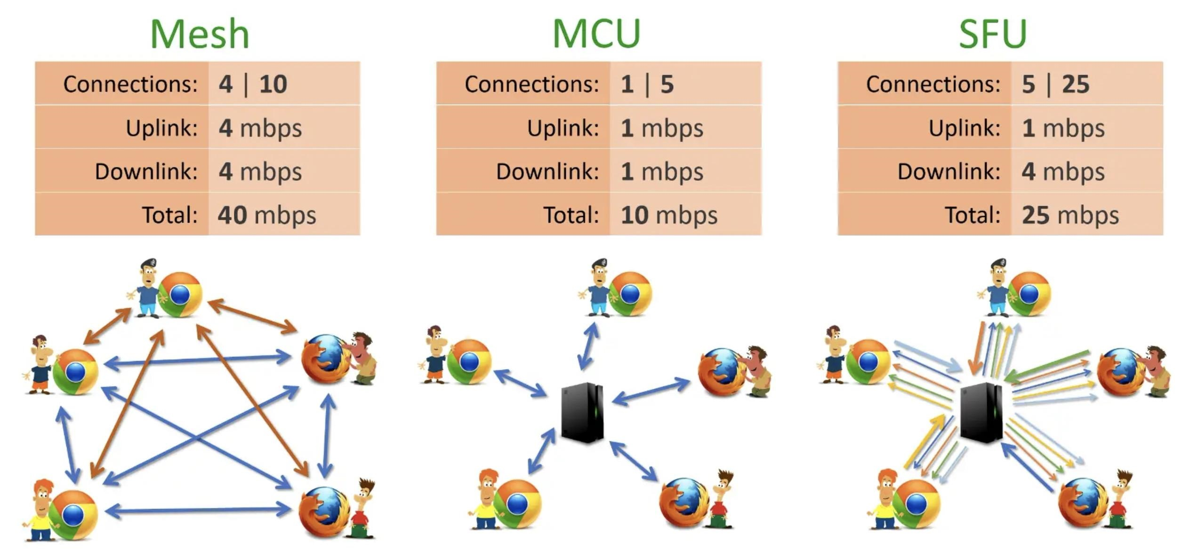

三种类型

Slide 2
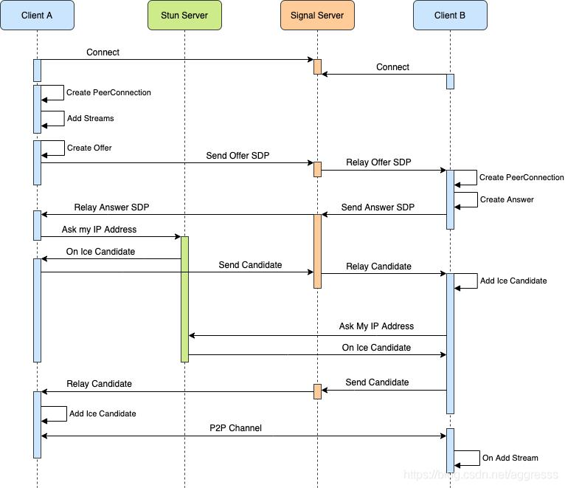
时序图

Slide 3
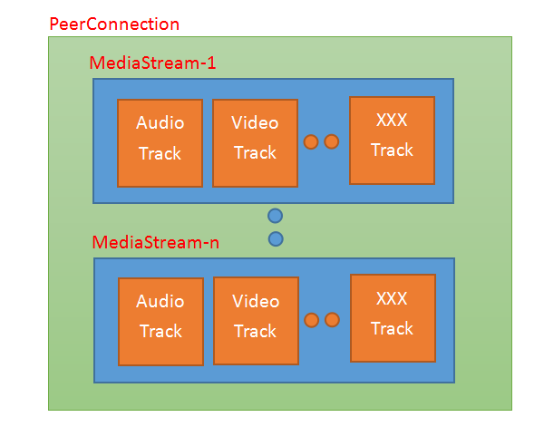
层次关系

Slide 4
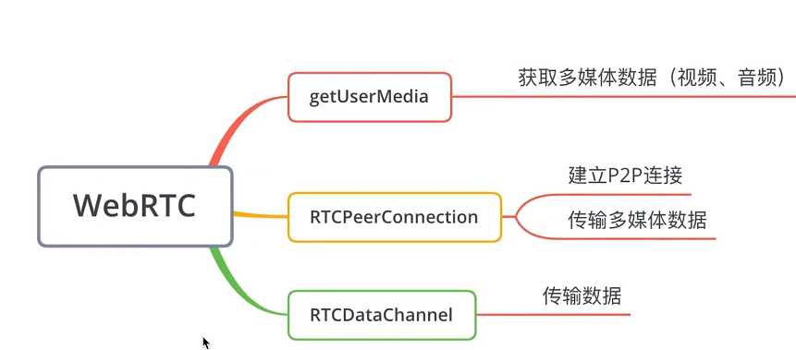

代码解析

Slide 5
下一堂课
webrtc局域网版端到端音视频通讯

